Slide 1
JavaScript
jQurey

Slide 2
01
补充介绍js
目 录
COMPANY
02
jQuery基础操作
03
jQuery一些示例

Slide 3
第一部分
补充介绍js

Slide 4
浏览器最重要或者说核心的部分是“Rendering Engine”，可大概译为“渲染引擎”，不过我们一般习惯将之称为“浏览器内核”。负责对网页语法的解释（如标准通用标记语言下的一个应用HTML、JavaScript）并渲染（显示）网页。 所以，通常所谓的浏览器内核也就是浏览器所采用的渲染引擎，渲染引擎决定了浏览器如何显示网页的内容以及页面的格式信息。
我们要知道的事实：
1.计算机“看不懂”高级语言代码。
2.我们所有写的代码都需要编译成二进制文件（就是很多个010101....）。
3.浏览器中有渲染引擎。
（这些知识以后将nodejs也会用到，这里就插一句）

Slide 5
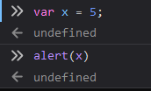
1.变量
var x = 5;
把 5 放到一个叫做 x 的变量中，
你可以把x看成是一个箱子的名字
只要知道他就可以用名字来取出或者改变箱子里的值

Slide 6
2.函数 与 函数参数
<p>点击这个按钮，来调用带参数的函数。</p>
<button onclick="myFunction('小明','18')">点击这里</button>
<script>
function myFunction(name,age){
document.write(name +"是一个"+age+"岁的男孩")
}
</script>
一个函数可以帮你执行一个操作

Slide 7
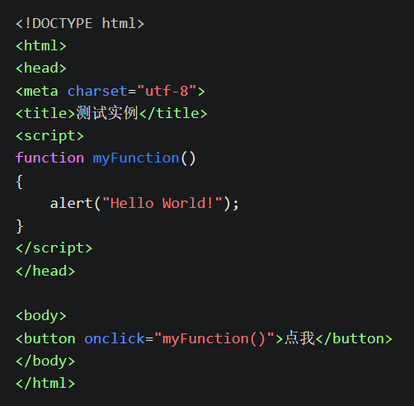
函数的一个例子
大家可以试一下

Slide 8
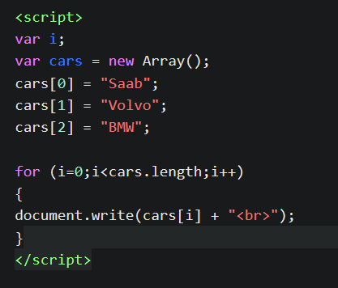
3.数据类型
1. 字符串 var str = ”TNPC”;
2. 数字 var num = 123;
3. 数组

Slide 9
4.windows
window.open() - 打开新窗口
window.close() - 关闭当前窗口
一般可缺省

Slide 10
4.windows
1.window.open() - 打开新窗口
2.window.close() - 关闭当前窗口
windows一般可缺省
3.history.back() - 放回上一个窗口
4.history.forward() - 前进一个窗口
这里缺省了windows

Slide 11
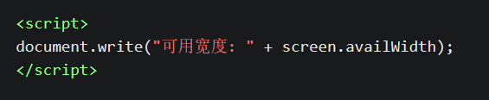
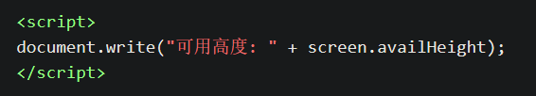
4.windows
还有其他属性，这里就不一一列举了

Slide 12
第二部分
jQuery基础操作

Slide 13
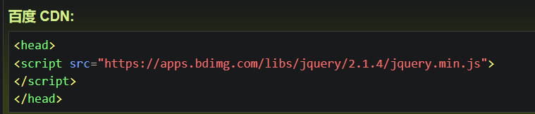
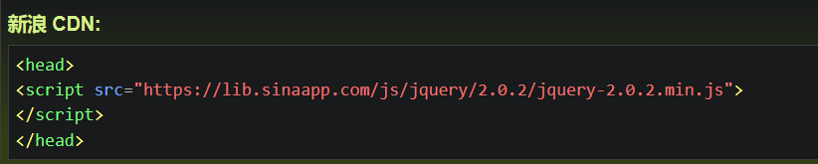
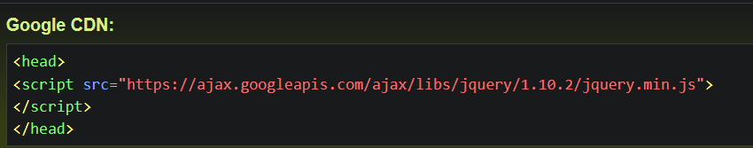
起步
使用jQuery：方法一.下载到本地 https://jquery.com/download/
方法二.使用CDN
网址可在这里看：
https://www.runoob.com/jquery/jquery-install.html

Slide 14
接下来介绍三种类型的选择器

Slide 15
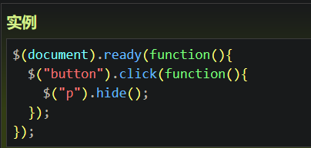
1. 元素选择器
jQuery 元素选择器基于元素名选取元素。
用户点击按钮后，所有 <p> 元素都隐藏：(完整代码见下一页ppt)

Slide 16
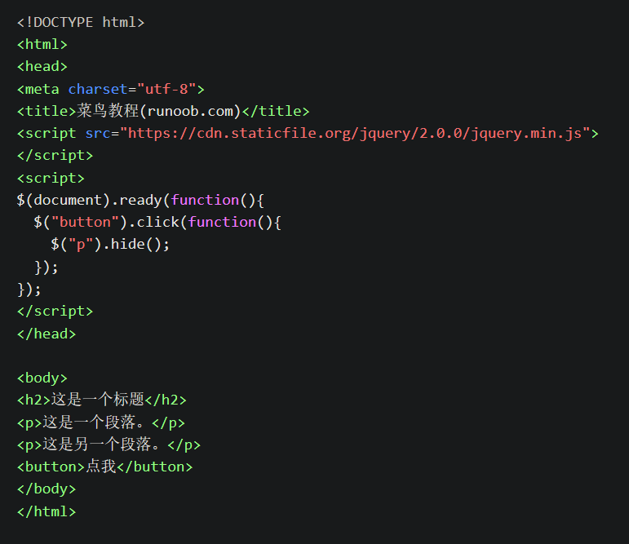
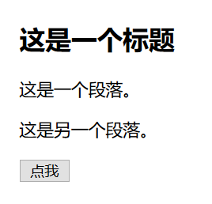
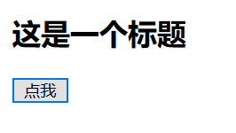
点击 “点我”后

Slide 17
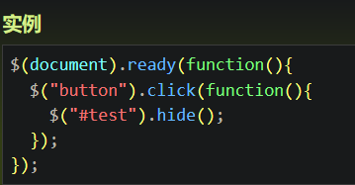
2. #id 选择器
jQuery #id 选择器通过 HTML 元素的 id 属性选取指定的元素。
当用户点击按钮后，有 id="test" 属性的元素将被隐藏：(完整代码见下一页ppt 或者附件 ForPPT/id.html)

Slide 18
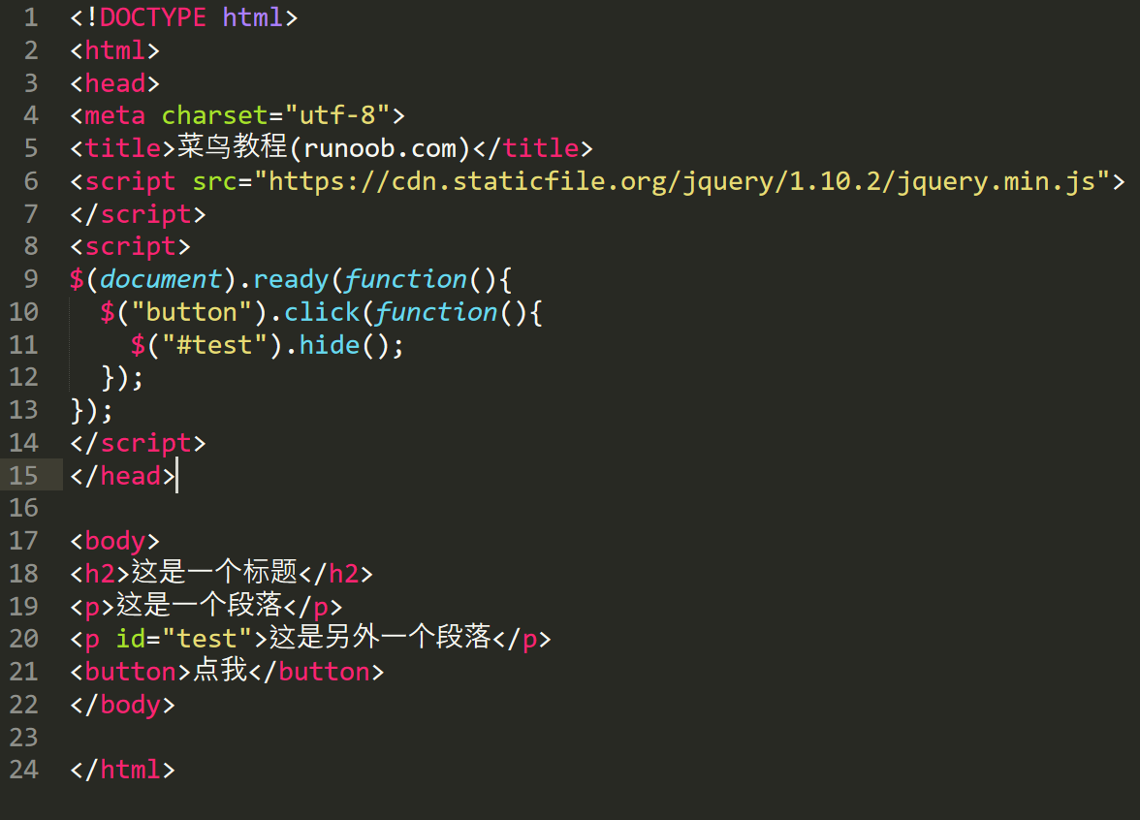
#id
选择器

Slide 19
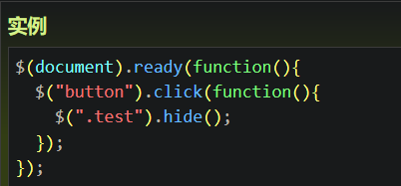
3. .class 选择器
jQuery #id 选择器通过 HTML 元素的 id 属性选取指定的元素。
用户点击按钮后所有带有 class="test" 属性的元素都隐藏：(完整代码见下一页ppt)

Slide 20
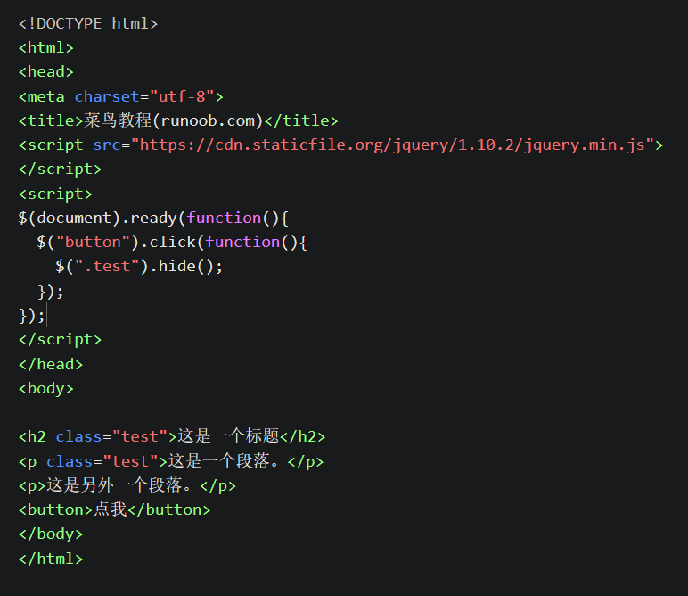
.class

Slide 21
讲讲一些简单的操作

Slide 22
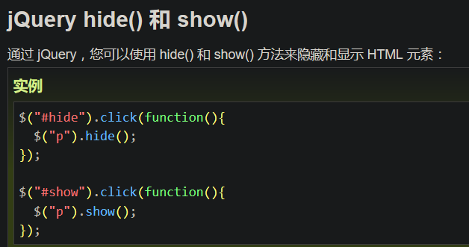
1.显示与隐藏
大家尝试code一下
完整代码看附件ForPPT/hideShow.html

Slide 23
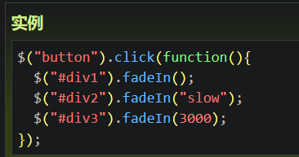
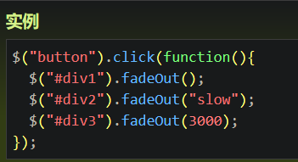
2.淡入和淡出
jQuery fadeIn() 用于淡入已隐藏的元素。
jQuery fadeOut() 方法用于淡出可见元素。
完整代码看附件ForPPT/fadeIn.html和fadeOut.html

Slide 24
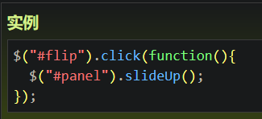
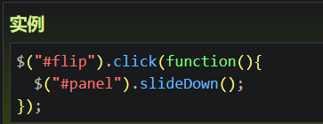
3.上滑和下滑
jQuery slideUp() 方法用于向上滑动元素。
jQuery slideDown() 方法用于向下滑动元素。
完整代码看附件ForPPT/slideUp.html和slideDown.html

Slide 25
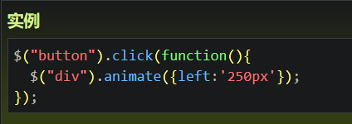
4.动画
jQuery animate() 方法用于创建自定义动画。
下列代码将div向右移动250px的距离。其实还可以配合其他css属性，形成更丰富的动画
完整代码看附件ForPPT/animate.html

Slide 26
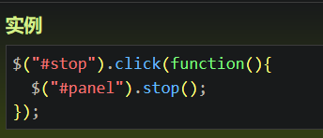
4.动画
jQuery stop() 方法用于停止动画或效果，在它们完成之前触发才有效。
完整代码看附件ForPPT/animateStop.html

Slide 27
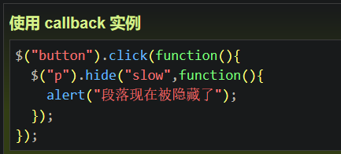
5.callback
这里引入回调函数的概念是为了为nodejs做铺垫，可先做了解
在完成hide动作之时，会调用回调函数，即弹出“段落现在被影藏的对话框
完整代码看附件ForPPT/callback.html

Slide 28

6.链接
一个语句完成多个动作。
完整代码看附件ForPPT/link.html

Slide 29
第三部分
jQuery一些示例

Slide 30
1.jQuery基础
01. ID选择器的实例
02. 元素选择器的实例
03. 类名选择器的实例
05. ancestor descendant选择器的实例
09. 简单过滤器的实例
10. 内容过滤器的实例(可讲可不讲)

Slide 31
1.jQuery基础 可选部分
*04. 复合选择器的实例
*06. parent child选择器的实例
*07. prev + next选择器的实例
*08. prev ~ siblings选择器的实例
*11. 表单对象的属性过滤器的实例
*12. 表单选择器的实例
try部分自己看咯

Slide 32
2.jQuery控制页面和事件
01.对元素内容进行设置
03.我的开心小农场(可选,不过挺好玩)
05.鼠标指向图片时为图片加边框

Slide 33
2.jQuery控制页面和事件 可选部分
*02.对元素值操作的实例
*04.模拟用户的操作触发事件
try部分自己看咯

Slide 34
3.jQuery动画效果
01.自动隐藏式菜单
02.伸缩式导航菜单
03.幕帘效果
try部分自己看咯

Slide 35
可选部分
*04. 复合选择器的实例
*06. parent child选择器的实例
*07. prev + next选择器的实例
*08. prev ~ siblings选择器的实例
*11. 表单对象的属性过滤器的实例
*12. 表单选择器的实例
try部分自己看咯

Slide 36
加油！

